Slide 1
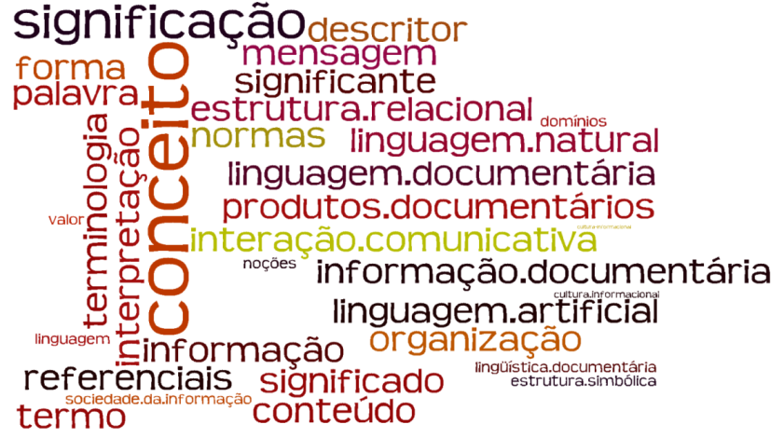
Informação, informatividade, linguistica documentária e linguagens documentárias
Profa. Dra. Giovana Deliberali Maimone

Slide 2
Tópicos
Linguística documentária
Informação
Informatividade
Comunidades discursivas
Linguagens documentárias
Mensagem documentária
Recepção

Slide 3
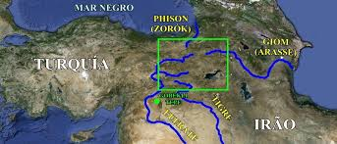
Gênesis 2, 10-14
“Um rio saía do Éden para regar o jardim, e dividia-se em seguida em quatro braços: O nome do primeiro é Fison, e é aquele que contorna toda a região de Evilat; O nome do segundo rio é Geon, e é aquele que contorna toda a região de Cusch. O nome do terceiro rio é Tigre, que corre ao oriente da Assíria. O quarto rio é o Eufrates”.

Slide 4
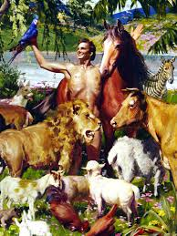
Gênesis 2, 20
“O homem pôs nomes a todos os animais, a todas as aves dos céus e a todos os animais dos campos”.

Slide 5
Linguística
Linguística Documentária:
subcampo da ciência da informação dedicado às reflexões de natureza teórica e metodológica que trata da organização da informação para o acesso.

Slide 6
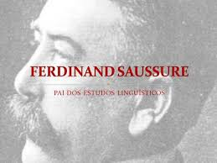
base nas teorias de Saussure
teorias da linguagem integram progressivamente a pragmática (uso) a partir de Benveniste, Austin, Ducrot, Searle etc.
aspectos dos contextos circunstancial, situacional, interacional e epistêmico.
aspectos que ligam sistemas informacionais, linguagens documentárias e seus públicos.

Slide 7
Comunicação
comunicação documentária
caracterizada por processos de organização da informação para integrar sistemas informacionais visando o acesso e a possibilidade de criar conhecimento.
tem na linguagem seu apoio primordial.

Slide 8
considerar as diferentes comunidades discursivas onde o trabalho com a informação tem lugar.

Slide 9
observar os elementos pragmáticos da questão da organização para o acesso.
questões relativas à organização da informação em classificações e tesauros, à indexação e recuperação, aos estudos epistemológicos e aos terminológicos. (Hjorland, 2002).

Slide 10
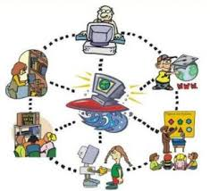
princípios que estão na base do entendimento linguístico, comunicacional e pragmático que tocam às questões da organização e circulação da informação (Hjorland e Capurro, 2003, 2007).

Slide 11
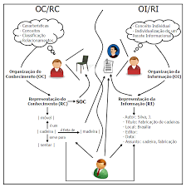
informação e informatividade
dimensão simbólica da informação,
as relações da informação com as comunidades discursivas
aspectos semiótico-pragmáticos da mensagem documentária.
conceito 'informação', a 'informatividade' dos documentos (Numberg/Frohmann 2004).

Slide 12
O conceito de informatividade é originalmente utilizado na literatura da Linguística Textual
a compreensão de um texto depende do conhecimento de outros textos,
intertextualidade reconhecida pela análise de domínio,
vinculam o objeto informativo às estruturas informacionais, terminológicas e de linguagem das comunidades discursivas,
determinantes para definir os critérios de relevância que fazem com que algo seja informativo.

Slide 13
"Não é possível para os sistemas de informação mapear todos os possíveis valores da informação" (Hjorland e Capurro, 2007).
Subjetividade

Slide 14
pré-compreensão
une os indivíduos tendo como marco não o sujeito isolado, mas a comunidade ou o campo de conhecimento ou de ação na qual se insere o sujeito (Capurro, 2003).
A seleção do que é informativo ou não na constituição dos sistemas de informação não é tarefa simples, pois os domínios e áreas de atividade diferem quanto aos aspectos que os unem:
alguns domínios "têm alto grau de consenso e critérios de relevância explícitos", outros "têm paradigmas diferentes, conflitantes ..." (Hjorland e Capurro, 2007).

Slide 15
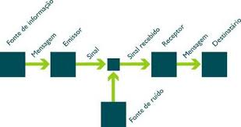
os universos de pré-compreensão balizam a oferta de sentido (mensagem),
criam referência para a seleção de sentido (informação) (Capurro, 2003).

Slide 16
Na Linguística Documentária
o conceito de informação se realiza em processo, ou seja, é uma construção (Lara, 1999). Tal ideia impede conceber a atividade documentária considerando apenas as características dos documentos.
A 'informatividade'
apresenta forte relacionamento com a função pragmática da informação (eficácia).

Slide 17
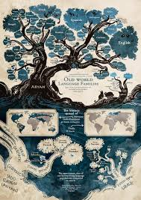
Linguística Documentária
problemas decorrentes dos processos simbólicos do tratamento e da recuperação da informação,
busca pesquisar soluções que diminuam a distância entre os estoques e o uso da informação a partir:
dos estudos das estruturas simbólicas da documentação,
das questões linguísticas de mediação entre produtores e consumidores da informação,
da ligação entre os processos documentários e a construção e verbalização da informação (Lara, 2008).

Slide 18
a linguagem dos ambientes informacionais
combina referências da produção informacional,
dos objetivos institucionais
dos elementos cognitivos e comunicacionais de grupos de usuários (Tálamo e Kobashi, 2006)
como meio de promover a circulação social da informação.
Caráter social da informação e da mensagem documentária,
significa verificar que as estruturas de organização da informação não são universais, mas variam segundo os contextos culturais e as coordenadas espaço-temporais (Tálamo, 2001).

Slide 19
A operacionalização desse procedimento é passível via diálogo com a Terminologia que, enquanto campo de estudos da Linguística Aplicada, sugere formas que permitem identificar, compreender e integrar a terminologia concreta efetivamente utilizada pelas comunidades discursivas.
simultaneamente são observadas muitas das características da recepção
pela identificação das referências mais compartilhadas,
das variações designacionais e conceituais,
das formas de uso dos termos,
dos modos como se organizam as áreas.

Slide 20
Ciência da Informação com a Terminologia
parceria sólida
A principal contribuição da Terminologia, não é a identificação dos termos em si,
mas a validação social das escolhas de forma e de conteúdo,
como expressão pragmática da observação dos discursos das comunidades de uso.

Slide 21
aperfeiçoamento das bases para a construção de linguagens dos sistemas informacionais
(sistemas de classificação, tesauros, arquitetura da informação)
ganham um novo patamar ao substituir procedimentos aleatórios de constituição dos vocabulários,
baseados em referências concretas dos domínios e áreas de atividade.

Slide 22
Investe-se, via Terminologia, nas embreagens para a interpretação, permitindo que a linguagem dos sistemas informacionais exerça mais convenientemente seu papel de veículo para a comunicação, interpretação e recuperação (Lara, 2006b)

Slide 23
Terminologia:
formalizar vínculos de adesão
estabelecer equivalências entre linguagens, contribuindo para melhorar a circulação da informação entre diferentes públicos: entre pares, e entre especialistas e o público em geral.
promove a possibilidade da interpretação não arbitrária do significado das representações,
mostrando que eles não se resumem a componentes semânticos autônomos, mas mobilizam relações de sentido que se inscrevem nos universos temáticos expressos nos discursos (Tálamo e Lara 2006).

Slide 24
Mensagens documentárias
centralidade no processo comunicacional,
condição de ponto de encontro entre referenciais da emissão e da recepção,
ligadas a ordens institucionais.
Abordagem terminológica à linguístico-semiótica
preocupa-se simultaneamente com o caráter processual do funcionamento do signo documentário
e com a função de 'operadores de sentido' dos descritores materializados das linguagens de organização da informação.

Slide 25
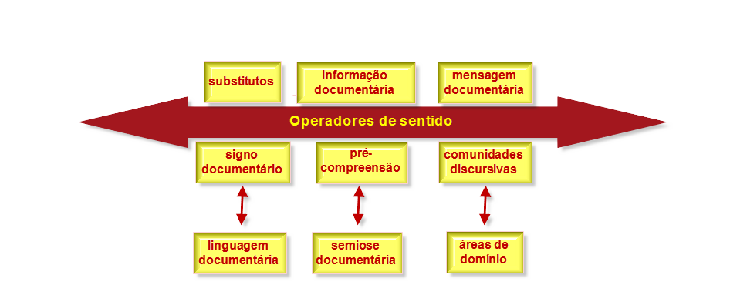

Slide 26
O descritor
operador de sentido que decorre de sua relação com as terminologias,
apresenta uma carga semântico-pragmática e informativa fundada na observação de suas manifestações concretas nos discursos.

Slide 27
Referências:
Lara, M. L. G. de. Informação, informatividade e Lingüística Documentária: alguns paralelos com as reflexões de Hjorland e Capurro. DataGramaZero - Revista de Ciência da Informação - v.9 n.6 dez/08. Disponível em: http://www.datagramazero.org.br/dez08/Art_01.htm.
Lara, M. L. G. de, Tálamo, M. F. G. M. Informação e produção de sentido: a integração da categoria recepção no processo documentário-informacional. Disponível em: http://www.rumores.usp.br/lara.pdf

